Slide 1
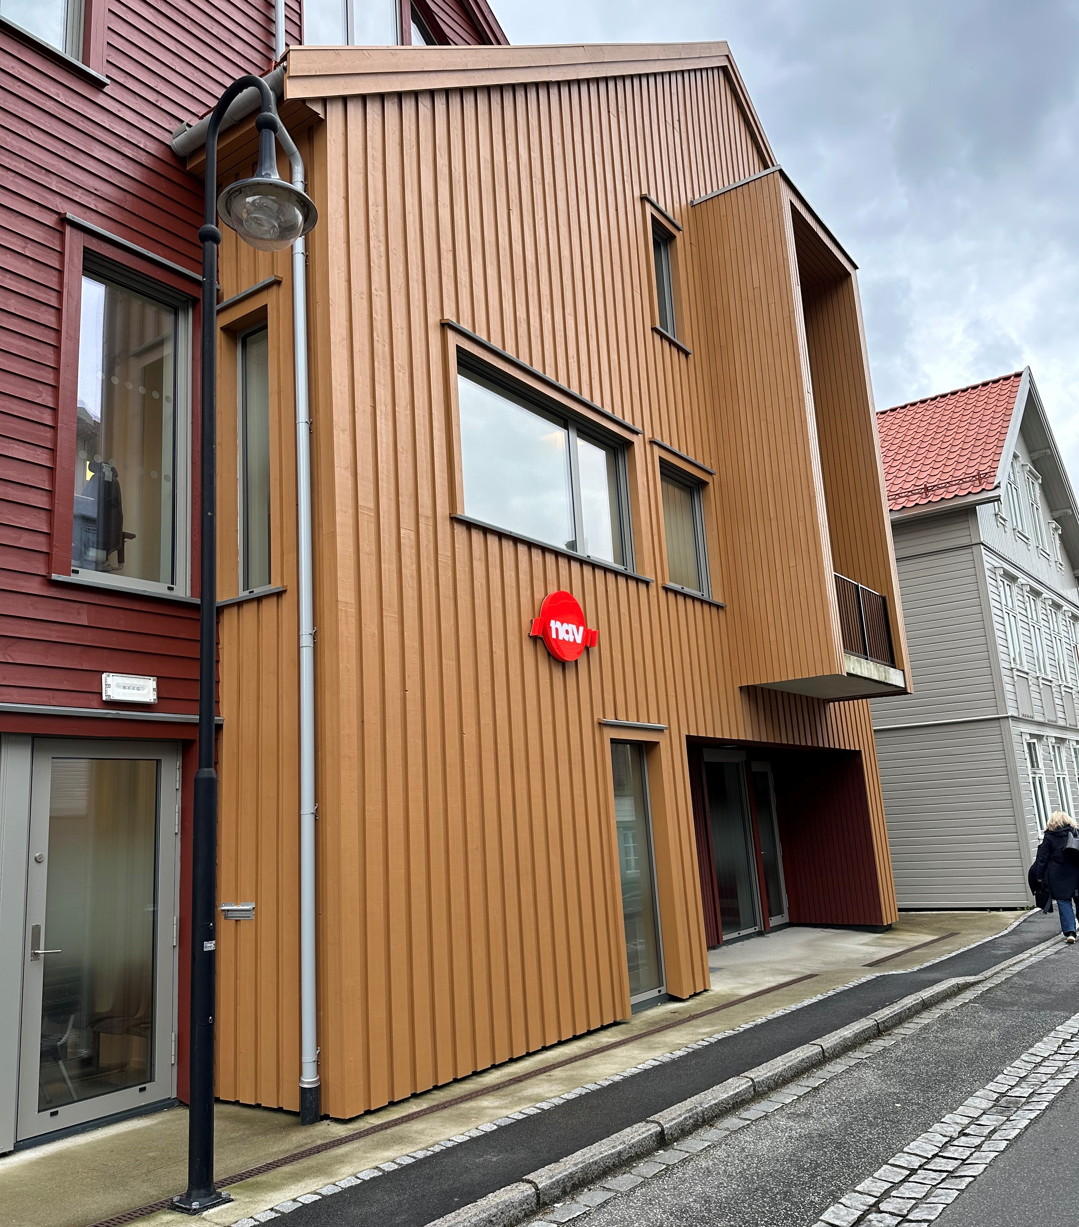
Miljøvaktmester NAV Dalane
Bo-oppfølging til flyktninger

Slide 2
NAV Dalane
NAV Dalane er et vertskommunesamarbeid mellom 3 kommuner
Ca 50 ansatte
Ca 22 000 innbyggere
Hver kommune har egen flyktningtjeneste
Flyktningtjenesten i Eigersund kommune er underlagt NAV Dalane
Notes:
Vertskommunesamarbeid mellom 3 kommuner. Eigersund, Bjerkreim og Sokndal der Eigersund er vertskommune
NAV Dalane har alle tjenester for Bjerkreim og Sokndal utenom flyktningetjenesten. Hver kommune har en egen flyktningetjeneste og den er organisert under NAV Dalane som ligger under helse og omsorg i Eigersund kommune.
Fordel med flyktningetjenesten under NAV. Gir tett samarbeid og at vi kjenner hverandre. Lett å koble mot jobb og løse utfordringer

Slide 3
NAV Dalane
Miljøvaktmester jobber i flyktningtjenesten i Eigersund kommune
Jobber i bosettingsteamet
I Eigersund kommune er det bosatt ca 450 flyktninger siden 2022

Slide 4
Bakgrunn
Gode resultater fra miljøvaktmester ansatt i kommunen
Øke bo-evnen til flyktninger som har behov
Skape trygghet og en god relasjon
Bistå flyktninger i deres boligkarriere
Notes:
Per jobber 50% i mestringsenheten og 50% i bygg eiendom. Følger opp beboere i kommunal bolig.
Når han fikk skapt en relasjon til beboerne:
- Fikk han lov å komme inn.
- Fikk lov å fikse det som var nødvendig.
- Info ble spredd til andre slik at de var positivt innstilt når Per kom på døren.
- Færre ødeleggelser i boliger
Kartlegger slik at riktig instans kan kobles på den enkelte
- Innhente nødvendig dokumentasjon til f.eks søknader om sosialhjelp

Slide 5
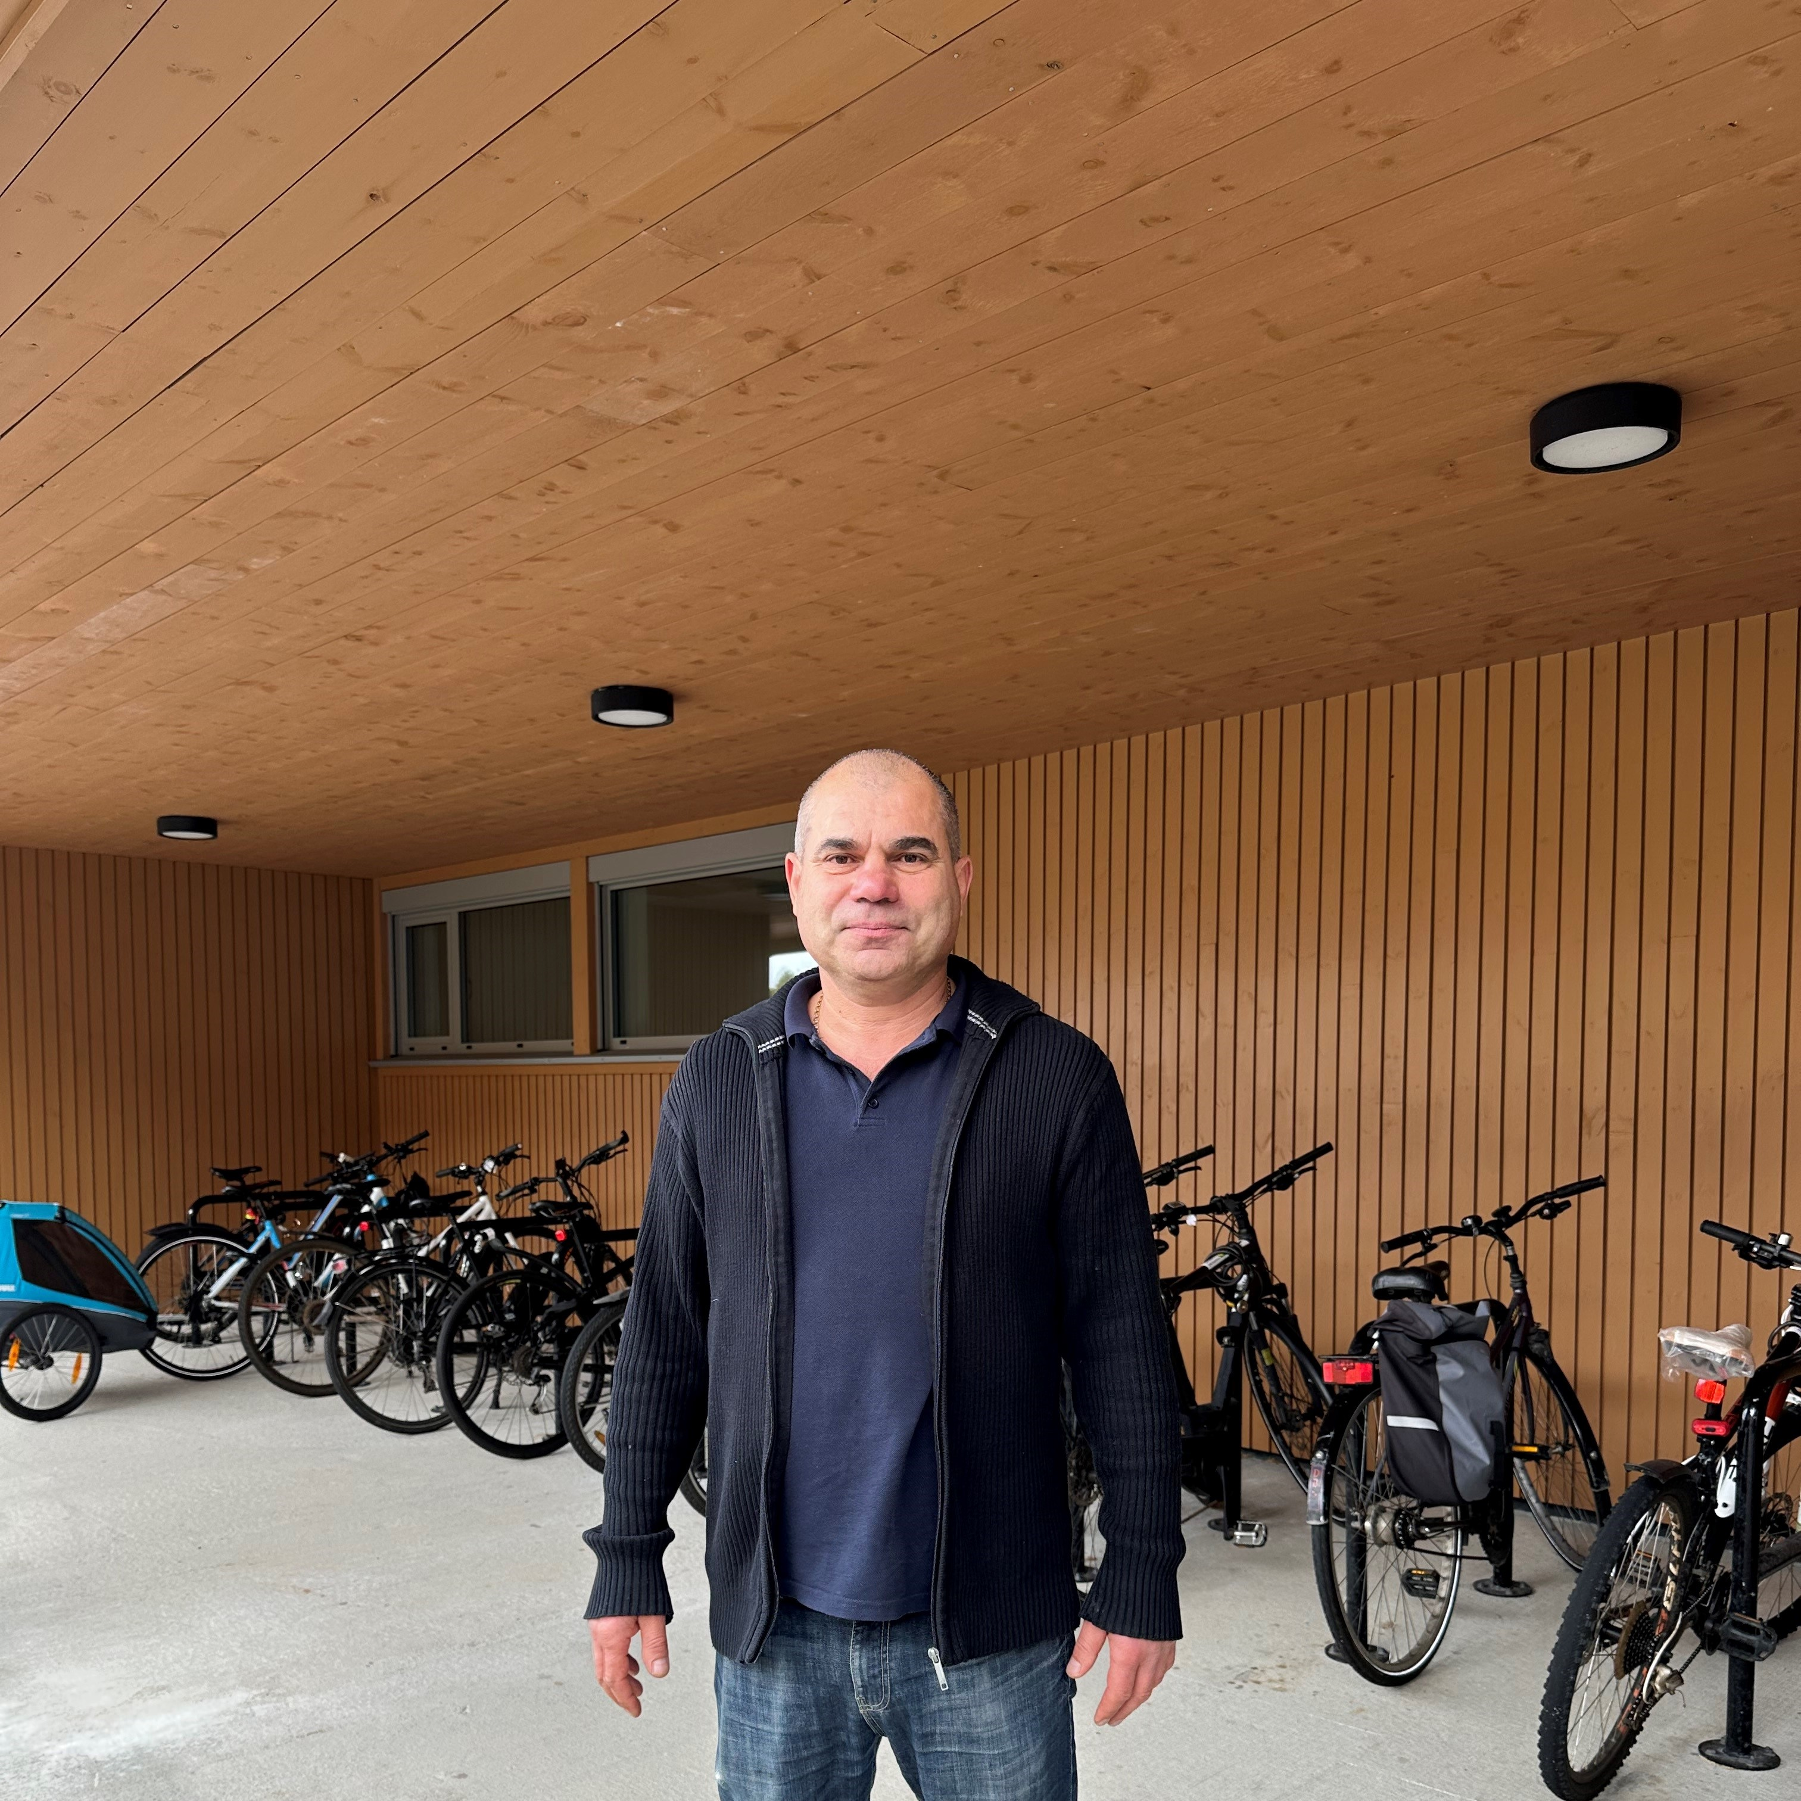
Samvel
Samvel erfaring som bl.a murer/forskalingssnekker og vaktmester/miljøarbeider på flyktningmottak
Jobbet bosetter før miljøvaktmester
Snakker russisk
Notes:
54 år fra Armenia
Kom selv som flyktning på tidlig 2000-tallet

Slide 6
Arbeidsoppgaver
Bistår med bosetting
Kartlegger
Skaper en relasjon med flyktningene
Sikkerhet/vedlikehold (Nødnummer, brann, el-anlegg, komfyr, vask, søppel)
Praktiske oppgaver
Bistand til å fremskaffe bolig ( leie, startlån)
Notes:
Kartlegger spesielle utfordringer, ting som mangler hos barn og ellers i husstanden.
Går gjennom leiekontrakt og vedtak sosialhjelp
Går gjennom sjekkliste rundt boligen som har går gjennom med flyktningen og får bekreftelse på at de har forstått hvor f.eks brannslukkingsapparatet er osv.
Praktiske oppgaver – stramme vannkran, justere dører/ skap, lyspærer, henge opp gardiner og stenger.

Slide 7
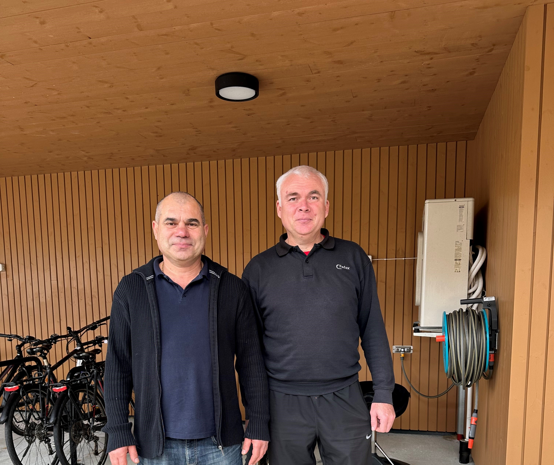
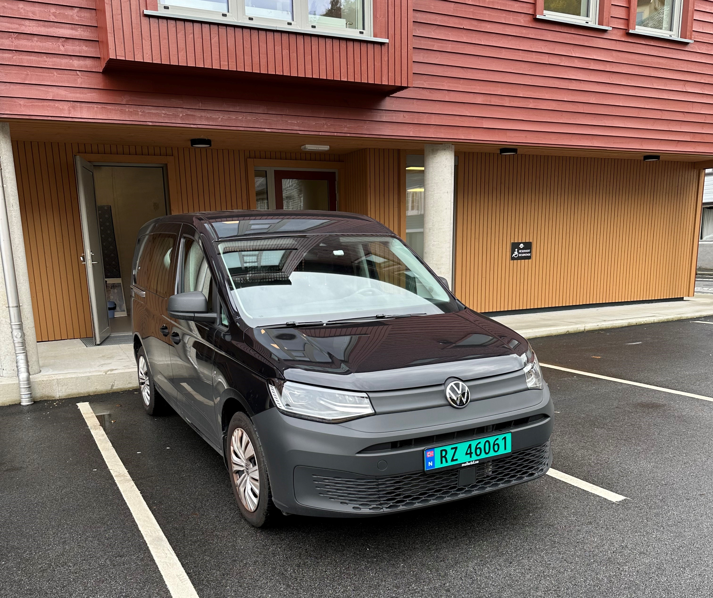
Samvel og Oleksandr
Notes:
Sammen med Oleksandr, Samvel har med Ukrainske flyktninger på oppdrag der har kan ha behov for hjelp. De ønsker å bidra og det er en fin måte å bli bedre kjent med den enkelte.

Slide 8
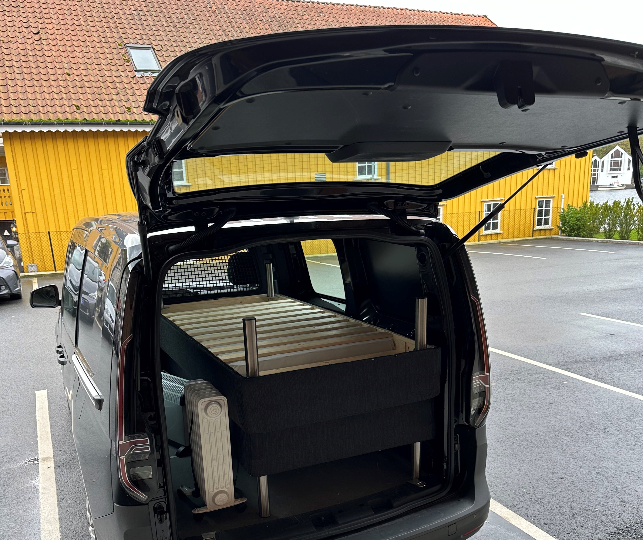
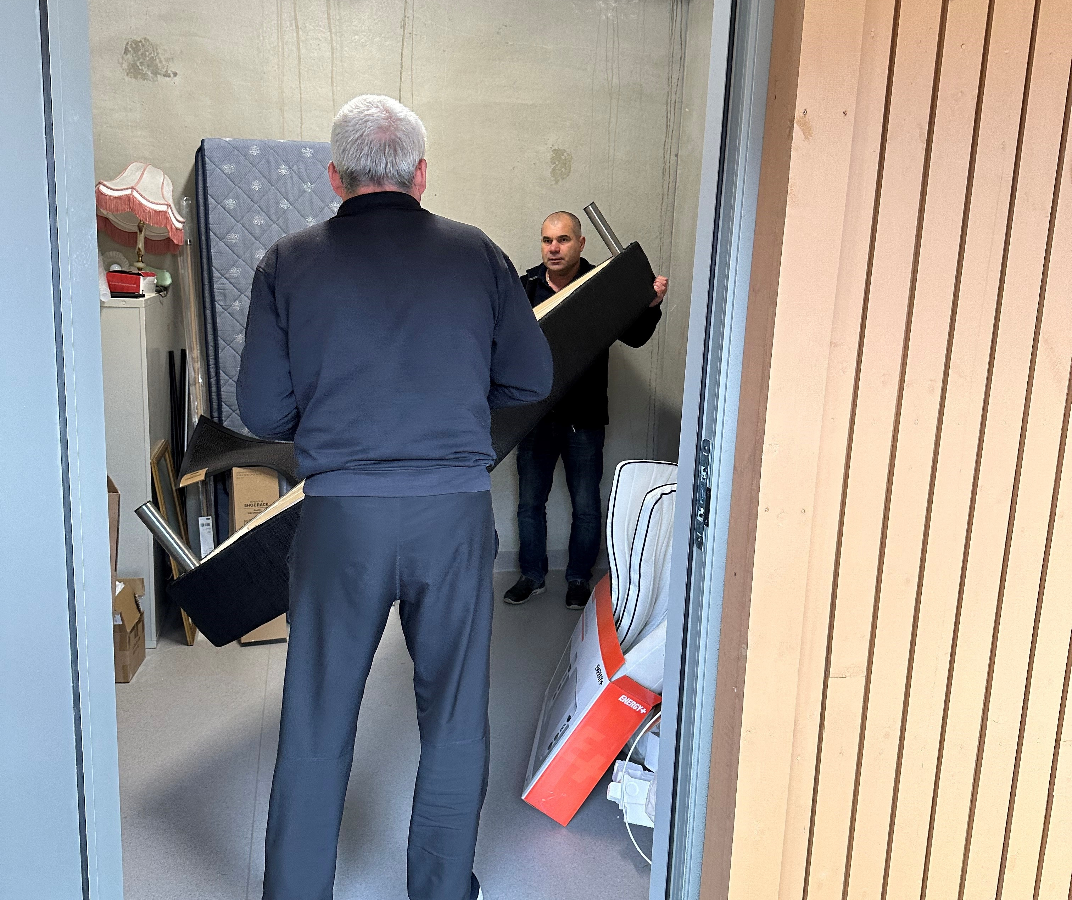
Flytting og henting av møbler med hjelp fra Oleksandr
Notes:
At han har fått egen bil gjør det mye enklere å hente møbler som gis bort, slipper frakt fra JYSK, Elkjøp osv.
Sparer mye penger når vi får tak i brukte ting istedenfor å kjøpe alt nytt.

Slide 9
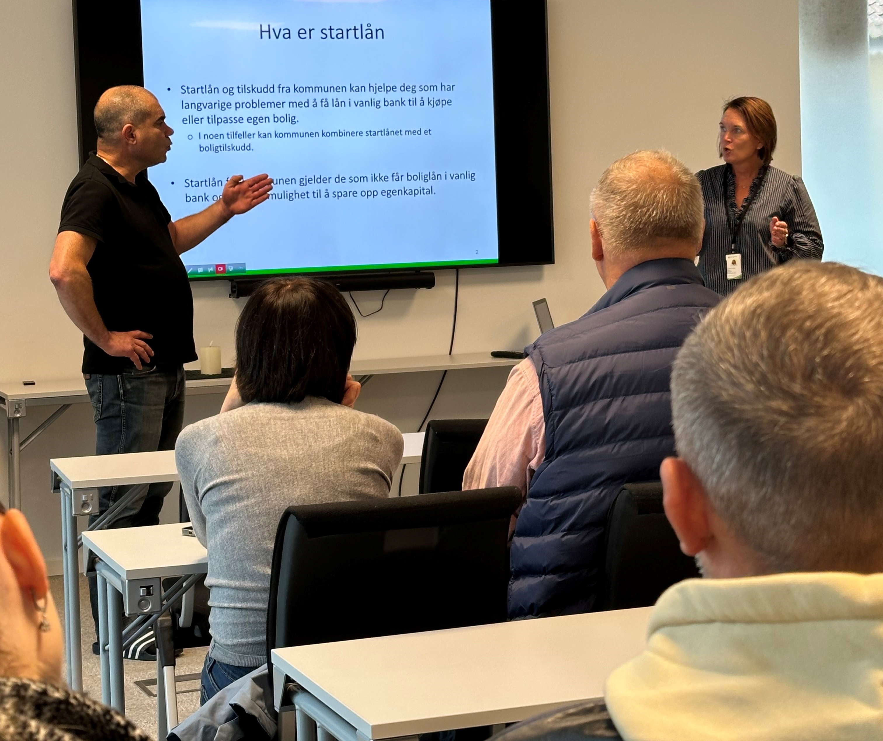
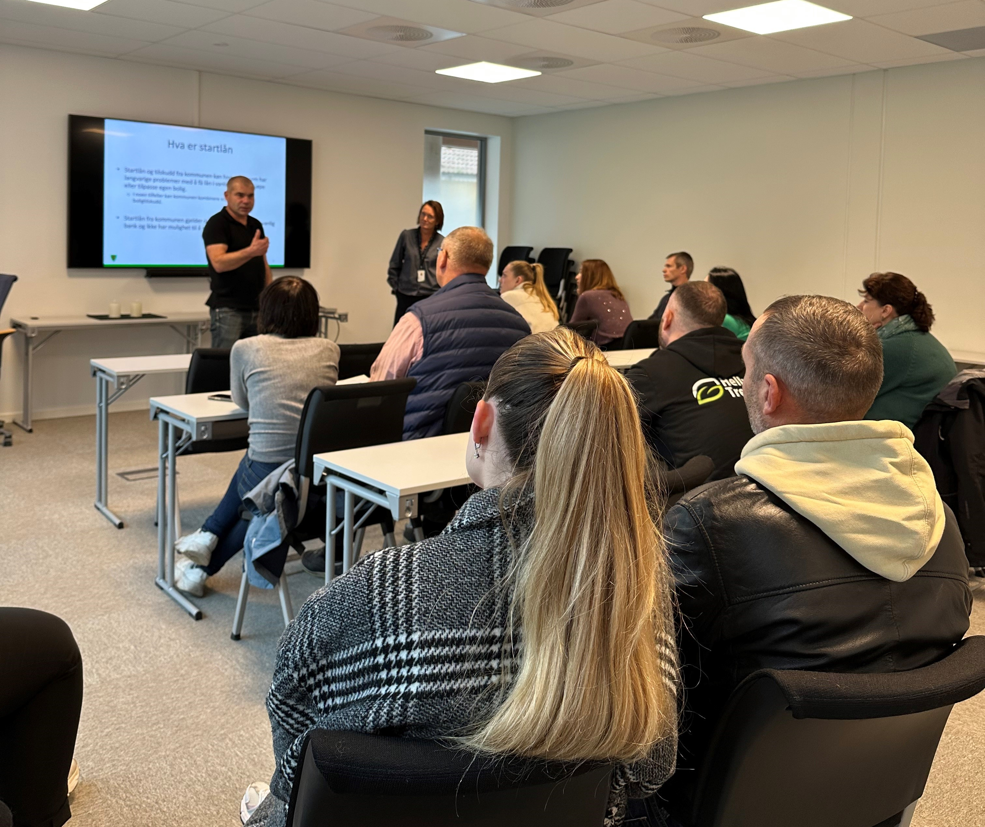
Infomøte angående startlån med Ukrainske flyktninger

Slide 10
Resultater så langt
Flyktningene har en trygg relasjon
Bor i tryggere boliger
Har god dialog med huseiere
Færre misforståelser og bruk av depositumsgarantier
Flere barnefamilier som er flyktninger har fått kjøpt bolig gjennom startlån i 2024
Nominert til årets bosetting og integreringspris
Notes:
Ingen sopp, fukt , skader og mangler.
Besparende for kommunen med tanke på at færre dep.garantier blir utløst. Miljøvaktmester tar kontakt med huseier for å skape dialog der. Språk er naturligvis en utfordring.
Blitt kjent blant huseiere, har noe større huseiere som vi har fått til en
Fanger opp de som kan være mulige kandidater til startlån og kan bistå med å søke.
Hadde møte 21.10 med 8 nye kandidater som får informasjon om startlån.
To Ukrainske barnefamilier har kjøpt bolig med startlån i 2024. 1 familie har fått innvilget startlån
afgansk og eritreisk (alenemor) barnefamilie har fått startlån i Eigersund kommune.
Nominert som 1 / 5 kommuner i landet. Deles ut på IMDI –konferansen 7.november

Slide 11
Utfordringer
Rekker ikke få så tett kontakt som ønsket til alle som har behov
Sårbart ved fravær
Familier som ikke lenger har oppfølging fra Flyktningtjenesten og som fortsatt har et stort behov for bistand
Glir fort over i bosettingsoppgaver når det er travelt
Lager til mellomlagring av møbler
Notes:
Når stillingen hans ble søkt om var den tiltenkt bosetting på ca 30 flyktninger.
De som sier i fra høyest får oppmerksomhet. De som ikke gir en lyd får vi ikke fanget opp.
Er alene i denne stillingen, og har ikke kollegaer som gjør samme jobben. Ved fravær/ferie så er det en del oppfølging og oppgaver som glipper.
Trenger bistand til:
Legetimer
Info fra skole
Praktiske oppgaver i hjemmet
Søknader (sosialhjelp, husbanken, supplerende stønad, familiegjenforening, reisebevis)

Slide 12
Spørsmål?

Slide 13
Gruppeoppgave
Tips til hva vi kan gjøre for å utvikle stillingen videre? Erfaringer fra andre kontor
Hvordan driver deres kontor bo-oppfølging av flyktninger?
Hvordan følger dere opp de som ikke har oppfølging fra flyktningetjenesten, men fortsatt har et stort behov for bistand?

